Slide 1
Profesores:
ARIAS ORIHUELA JOHN EDWARD
CANAVAL SANCHEZ LUIS MARTIN
CARDENAS MARIÑO FLOR CAGNIY
DIAZ SUAREZ JORGE EDUARDO
MENDIOLAZA CORNEJO EDSON DUILIO
MENDOZA PUERTA HENRY ANTONIO
PEREZ ROJAS JOHANN CRISTIAN BERNY
RAYMUNDO CHACALTANA LUIS ALBERTO
ROJAS SIHUAY DIEGO
ROSALES HUAMANCHUMO JAVIER ULISES
SALAS ARBAIZA CESAR ENRIQUE
ZUBIETA CARDENAS ROBERT ERNESTO
Unidad 2:
Estructuras Selectivas
Material elaborado por: Edson Mendiolaza Cornejo

Slide 2
Estructuras de control selectivas

Slide 3
Logro
Al finalizar la sesión, el estudiante utiliza estructuras selectivas en la construcción de programas

Slide 4
Temario
Estructuras de control
Estructuras de control selectivas
Instrucción if … else
Instrucción switch
Operador condicional

Slide 5
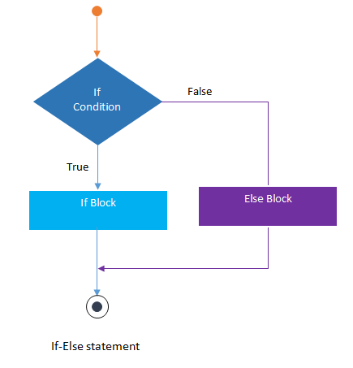
Según se cumplan o no estas condiciones, la secuencia de pasos serán diferentes.
Las estructuras de control selectivas nos permiten decidir qué sentencias ejecutar y cuáles no.

Slide 6

if
La estructura de control selectiva simple if (si) evaluará una expresión lógica, y en caso de que sea verdadero se realizará las instrucciones dentro de su bloque de instrucciones.

Slide 7
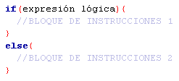
if, if-else
La estructura de control selectiva doble if – else ( si – sino) evaluará una expresión lógica y en caso de que sea verdadera se realizará las instrucciones dentro del primer bloque (bloque if), y en caso de que sea falso se realizarán las instrucciones dentro del segundo bloque (bloque else).

Slide 8
VIDEO

Slide 9
https://docs.microsoft.com/en-us/cpp/cpp/if-else-statement-cpp?view=msvc-170

Slide 10
int main()
{
float nota;
string estado;
cout<<"Ingrese la nota: "; cin>>nota;
if(nota<=20 && nota>=10.5) {
estado="aprobada";
}
else
{
if(nota<10.5 && nota>=7) {
estado="desaprobada";
}
else {
if(nota>=0 && nota<7) {
estado="reprobada";
}
else {
estado="\"Datos incorrectos\"";
}
}
}
cout<<"La persona se encuentra "<<estado;
}
Estructura “if anidado”

Slide 11
switch
Ejecuta un bloque de sentencias si una variable o expresión entera coincide con alguno de los valores proporcionados en una lista de constantes enteras (literales int o char , por ejemplo).
https://docs.microsoft.com/en-us/cpp/cpp/switch-statement-cpp?view=msvc-170

Slide 12
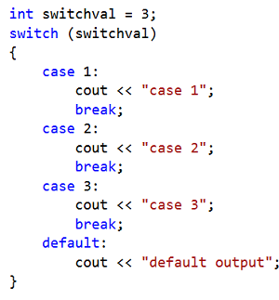
switch
Ejecuta un bloque de sentencias si una variable o expresión entera coincide con alguno de los valores proporcionados en una lista de constantes enteras (literales int o char).
https://docs.microsoft.com/en-us/cpp/cpp/switch-statement-cpp?view=msvc-170

Slide 13
int main() {
char oper;
float num1, num2;
cout << "Enter an operator (+, -, *, /): "; cin >> oper;
cout << "Enter two numbers: " << endl; cin >> num1 >> num2;
switch (oper) {
case '+‘ : cout << num1 << " + " << num2 << " = " << num1 + num2; break;
case '-‘ : cout << num1 << " - " << num2 << " = " << num1 - num2; break;
case '*‘ : cout << num1 << " * " << num2 << " = " << num1 * num2; break;
case '/‘ : cout << num1 << " / " << num2 << " = " << num1 / num2; break;
default :
// operator is doesn't match any case constant (+, -, *, /)
cout << "Error! The operator is not correct";
break;
}
return 0;
}
switch

Slide 14
Operador ternario
El operador condicional es similar a la instrucción if-else, ya que sigue el mismo algoritmo que la instrucción if-else, pero el operador condicional ocupa menos espacio y ayuda a escribir las declaraciones if-else de la forma más corta posible.

Slide 15
Operador ternario

